Slide 1
МУНИЦИПАЛЬНОЕ БЮДЖЕТНОЕ ОБРАЗОВАТЕЛЬНОЕ УЧРЕЖДЕНИЕ №15 «Золотая Рыбка»
Развитие логического мышления у детей дошкольного возраста с ООП
Учитель – дефектолог: Кузнецова А.В

Slide 2
Мышление - одна из высших форм деятельности человека. Это социально обусловленный психический процесс, неразрывно связанный с речью. В процессе мыслительной деятельности вырабатываются определенные приемы или операции (анализ, синтез, сравнение, обобщение, конкретизация).
Логическое мышление - это способность человека, которую нужно развивать с помощью специальных уроков, приемов и упражнений.

Slide 3
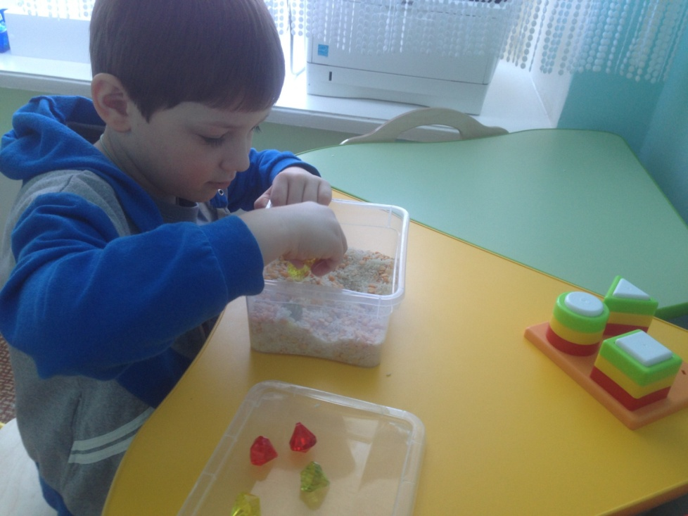

Slide 4
Виды мышления
1.Наглядно-действенное - познание с
помощью манипулирования предметами
(игрушками);
2.Наглядно-образное - познание с помощью
представлений предметов явлений;
3.Словесно-логическое - познание с
помощью представлений предметов
явлений.

Slide 5
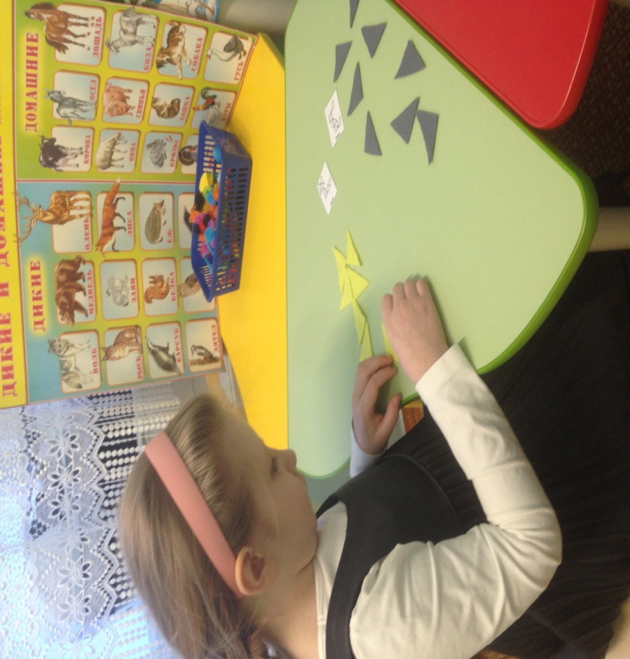

Slide 6
Этапы развития мышления:
1. Наглядно-действенное мышление.
2. Наглядно-образное (Конкретно-предметное) мышление.
3. Словесно-логическое (Абстрактно-логическое) мышление.

Slide 7
У детей с особыми образовательными потребностями отмечаются проблемы не только в речевом развитии, но и в развитии психических процессов, в частности в развитии мышления. У них не сформированы основные компоненты наглядно-образного мышления и взаимосвязь между ними, затруднены актуализация образов -представлений об окружающей действительности и словесные обобщения имеющихся образов, недостаточно сформированы мыслительные операции, не сформированы представления о целостных предметах и их свойствах, качествах, признаках, не сформированы представления о причинно-следственных связях.

Slide 8
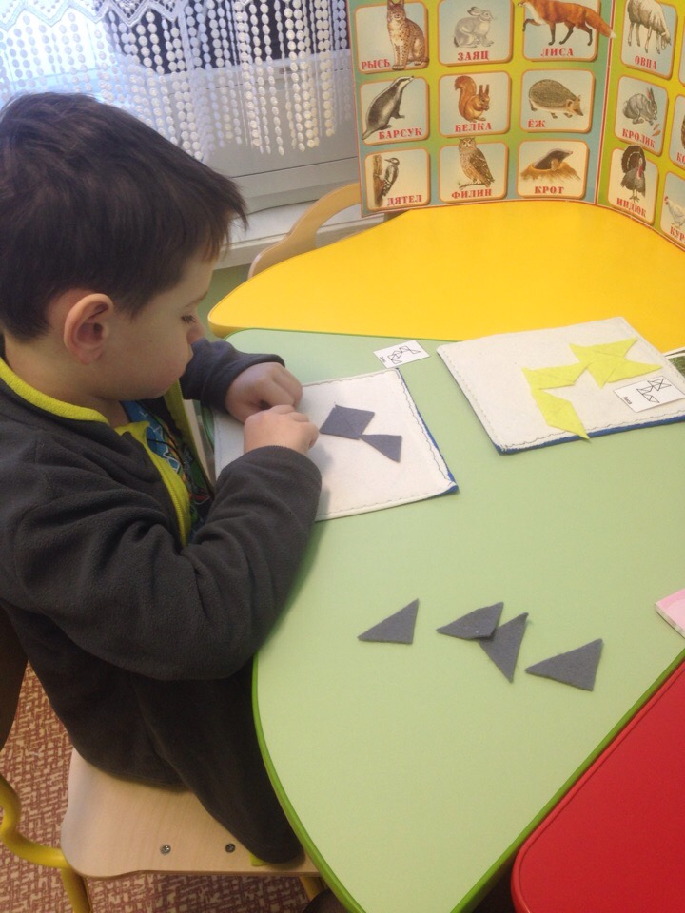

Slide 9
Работа над развитием мышления строится поэтапно:
1-й этап. Наглядно-действенное мышление. Ребенок на практике решает примитивные задачи – вертит, тянет, открывает, нажимает. Здесь он на практике выявляет причину со следствием, такой своеобразный метод проб и ошибок. Таким мышлением обладает не только ребенок, часто и взрослые им пользуются.
2-й этап. Наглядно-образное (Конкретно-предметное) мышление. На этом этапе, ребенку не обязательно совершать действия руками, он уже способен образно (наглядно) представить, что будет, если он совершит какое-то действие.
3-й этап. Словесно-логическое (Абстрактно-логическое) мышление. Самый сложный процесс мышления для детей. Здесь ребенок оперирует не конкретными образами, а сложными отвлеченными понятиями, выраженными словами. Например, в раннем детстве определенное слово ассоциируется у ребенка с конкретным, виденным им предметом. Например, при слове кошка ребенок младшего дошкольного возраста представляет себе именно свою кошку, и может удивится, что другую кошку тоже зовут кошкой. Дети старшего дошкольного возраста понятие “кошка” уже могут обобщить. Ребенок с развитым словесно-логическим мышлением способен оперировать такими например, абстрактными понятиями как время и пространство.

Slide 10
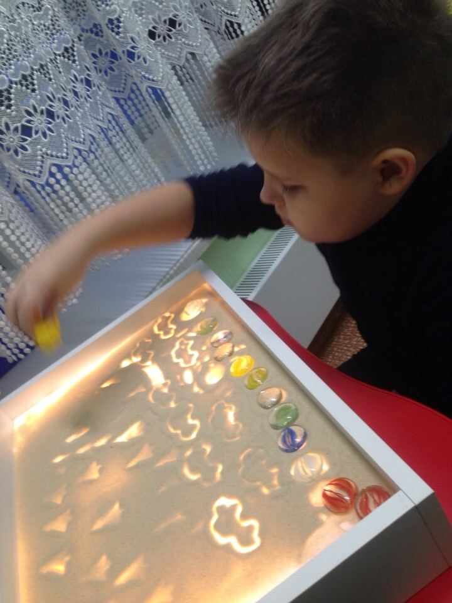

Slide 11
ФОРМИРОВАНИЕ ЭЛЕМЕНТОВ ЛОГИЧЕСКОГО МЫШЛЕНИЯ
В процессе целенаправленной коррекционно-педагогической работы ребенок учится устанавливать временные, причинно-следственные связи и зависимости, обучается рассуждать, выделять существенное и второстепенное, объединять предметы на различных основаниях, видеть в предметах
разные их свойства, видеть относительность границ между отдельными группами явлений и объектов.

Slide 12
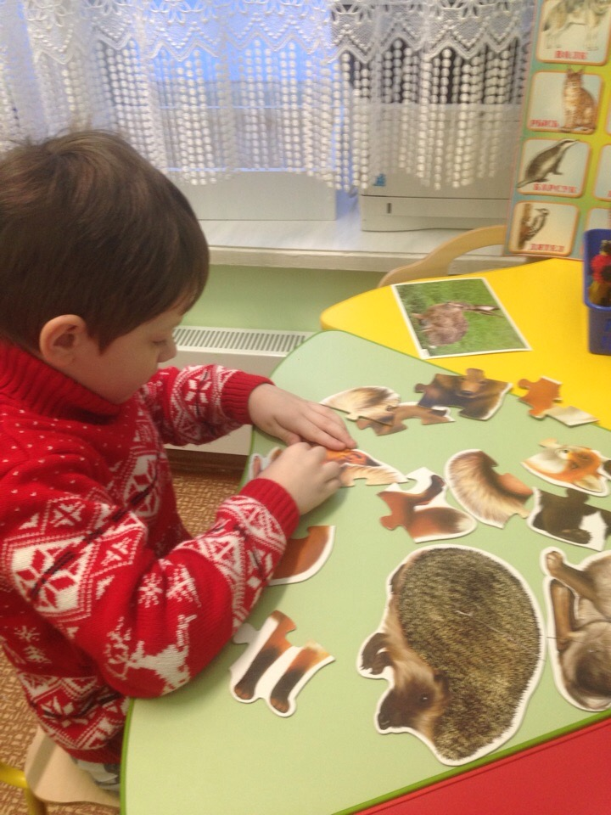

Slide 13
При правильно развитом мышлении ребенок способен:
Анализировать
Синтезировать
Сравнивать
Классифицировать
Обобщать
Конкретизировать
Абстрагировать

Slide 14
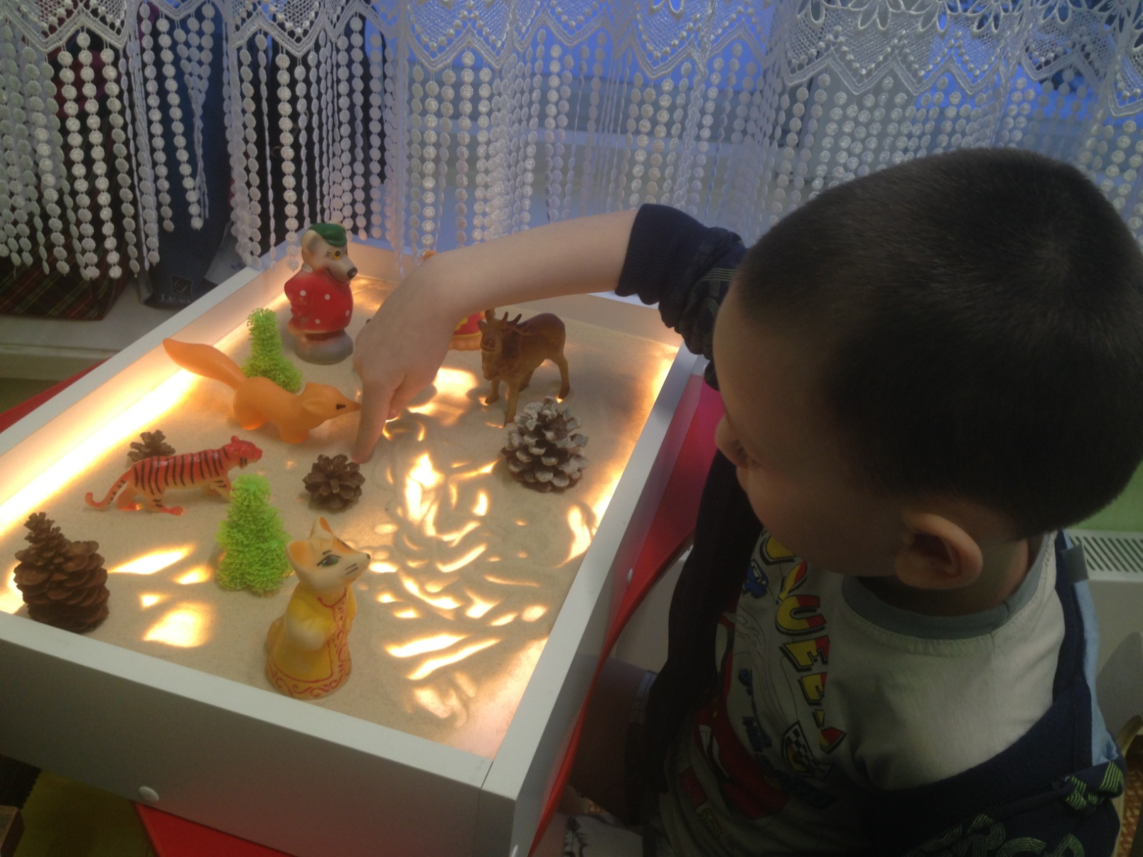

Slide 15
Для того, чтобы ребенок с интересом играл в логические игры, необходимо помнить о том , что в основе логики лежит любознательность. Поэтому игры необходимо разнообразить и наряду с часто используемыми играми, такими как «что лишнее?», «назови одним словом», «что сначала, что потом,» «небылицы», нужно использовать оригинальные.

Slide 16
Спасибо за внимание!

